Slide 1









CHÀO MỪNG CÁC EM ĐẾN VỚI BUỔI HỌC NGÀY HÔM NAY

Slide 2




KHỞI ĐỘNG
Em hãy kể tên các loại phân bón mà em biết?

Slide 3

ÔN TẬP CHỦ ĐỀ 3
PHÂN BÓN

Slide 4



Hệ thống hoá kiến thức
NỘI DUNG BÀI HỌC
Luyện tập – vận dụng

Slide 5


HỆ THỐNG HOÁ KIẾN THỨC
Quan sát sơ đồ trong SGK và điền vào các nội dung còn thiếu theo nhóm:
Nhóm 1, 2 : Một số loại phân bón thường dùng trong trồng trọt
Nhóm 3, 4 : Ứng dụng công nghệ hiện đại trong sản xuất phân bón

Slide 6

Định nghĩa
Khái niệm
Sản phẩm có chức năng cung cấp chất dinh dưỡng hoặc có tác dụng cải tạo đất để tăng năng suất, chất lượng cho cây trồng
MỘT SỐ LOẠI PHÂN BÓN THƯỜNG DÙNG TRONG TRỒNG TRỌT
Bảo quản
Để phân nơi cao ráo, thoáng mát, không đặt trực tiếp trên nền đất hoặc nền xi măng

Slide 7

Vai trò
Giống cây trồng
MỘT SỐ LOẠI PHÂN BÓN THƯỜNG DÙNG TRONG TRỒNG TRỌT
Phân hoá học
Đặc điểm, biện pháp sử dụng
Phân hữu cơ
Phân vi sinh

Slide 8
ỨNG DỤNG CÔNG NGHỆ HIỆN ĐẠI TRONG SẢN XUẤT PHÂN BÓN
Nguyên lí sản xuất
Công nghệ sản xuất phân tan chậm có kiểm soát
Ưu điểm
Nhược điểm

Slide 9

Nguyên lí sản xuất
Công nghệ vi sinh
Ưu điểm
ỨNG DỤNG CÔNG NGHỆ HIỆN ĐẠI TRONG SẢN XUẤT PHÂN BÓN
Nhược điểm
Nguyên lí sản xuất
Công nghệ nano
Ưu điểm
Nhược điểm

Slide 10
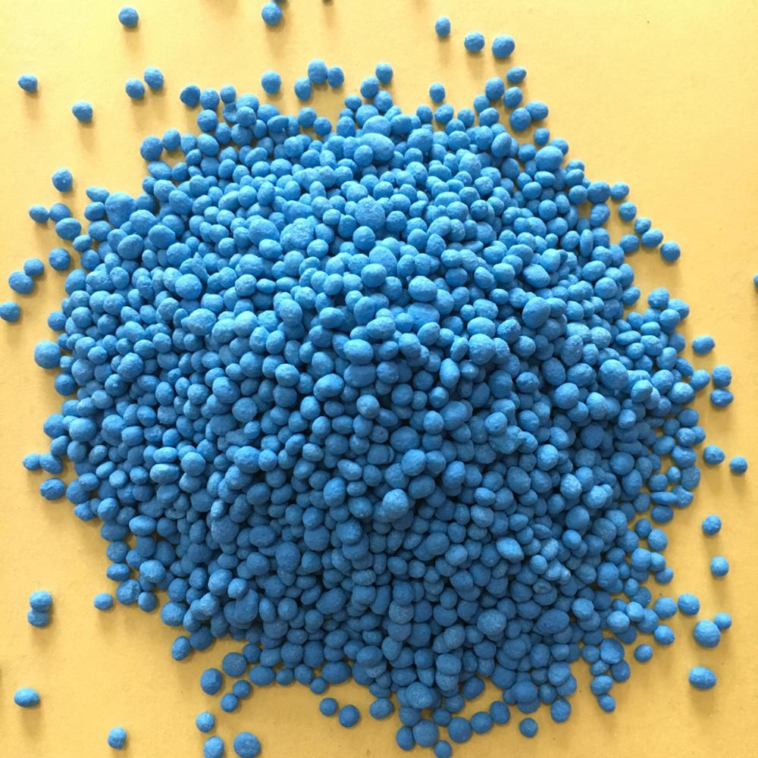

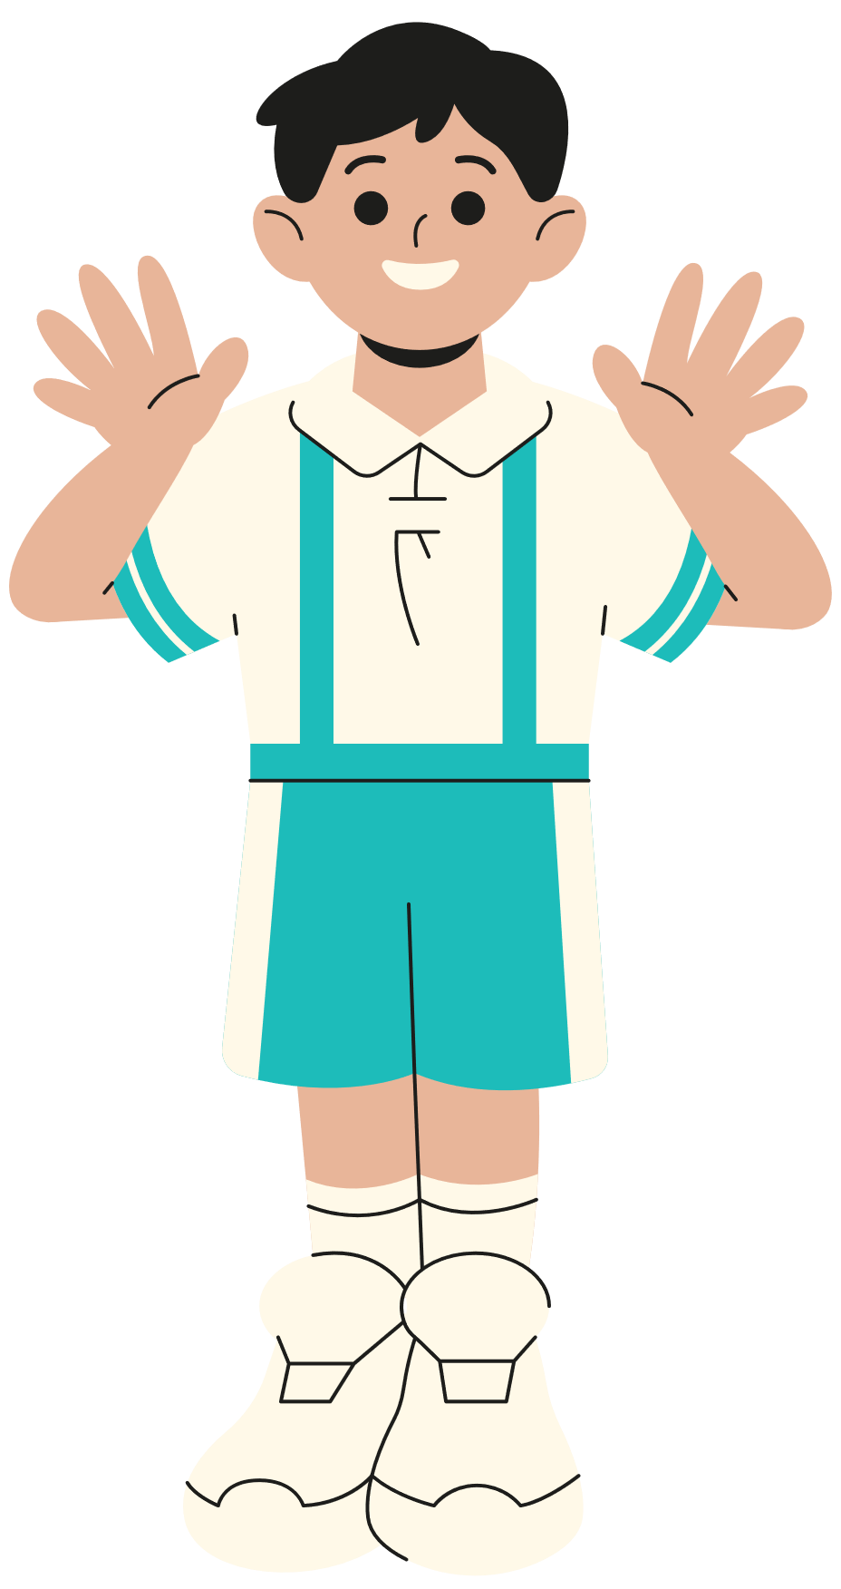
LUYỆN TẬP - VẬN DỤNG
Câu 1. Phân bón là gì?
Trả lời
Phân bón là sản phẩm có chức năng cung cấp chất dinh dưỡng hoặc có tác dụng cải tạo đất để tăng năng suất, chất lượng cho cây trồng.

Slide 11
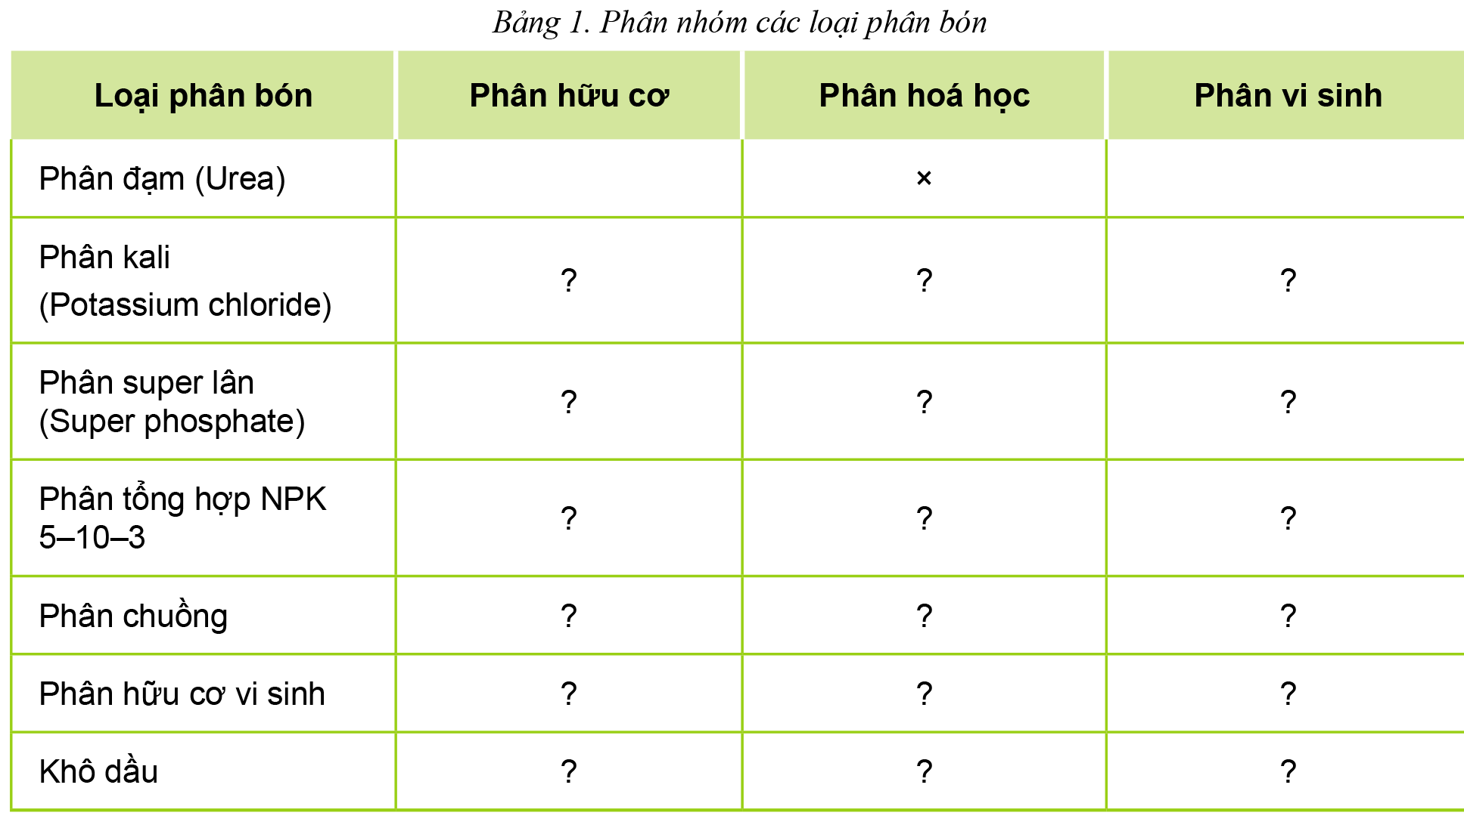

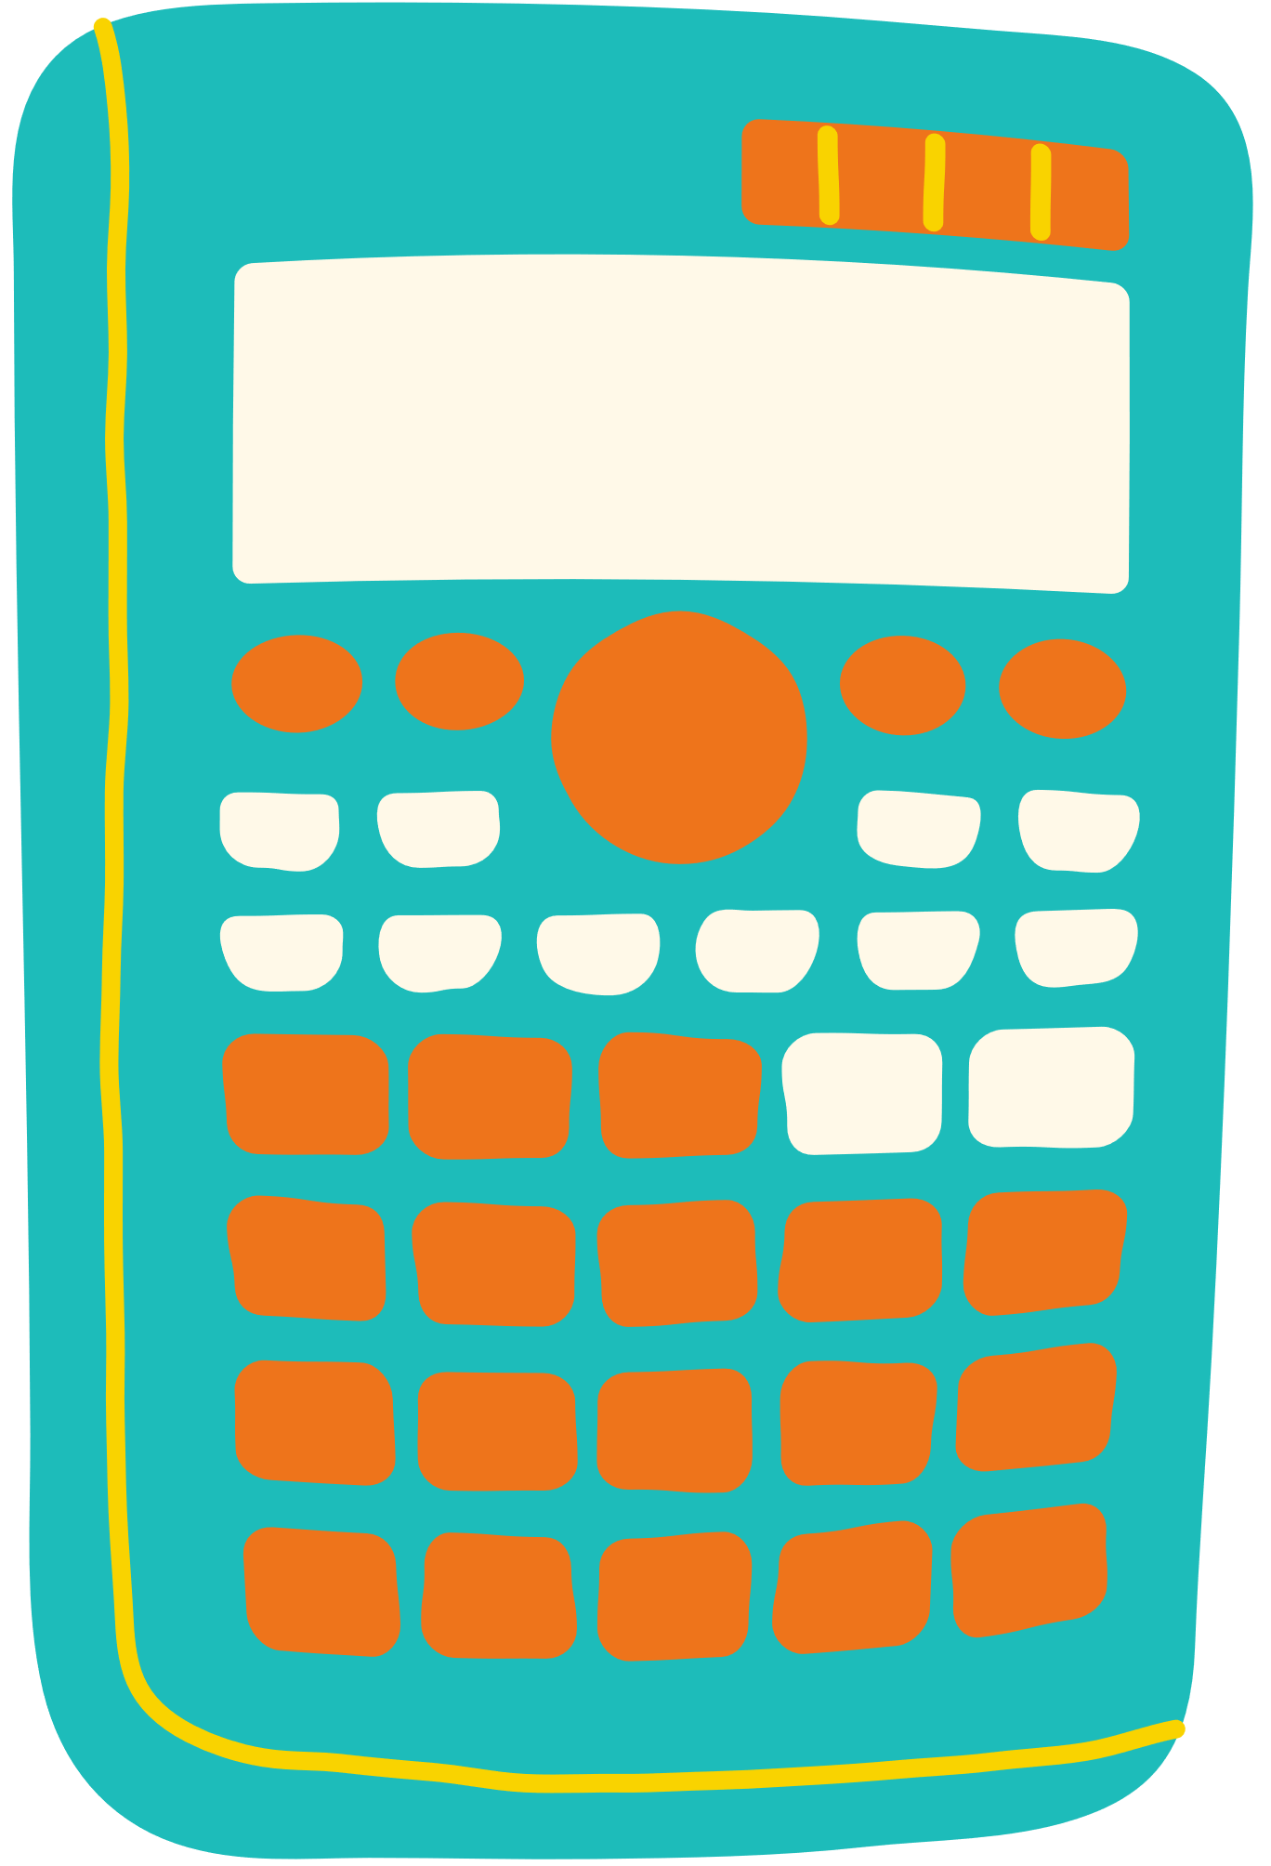






Câu 2. Hãy phân nhóm các loại phân bón theo mẫu Bảng 1
$$×$$
$$×$$
$$×$$
$$×$$
$$×$$
$$×$$

Slide 12

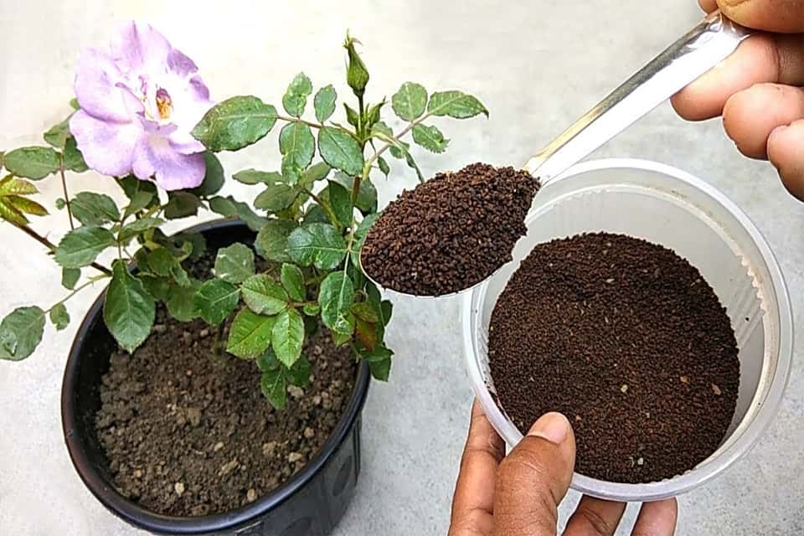


Câu 3. Vì sao bón phân cần tuân thủ nguyên tắc 4 đúng ‘‘Đúng loại, đúng liều, đúng lúc, đúng cách’’?

Slide 13
Trả lời
Vì mỗi loại cây trồng cần loại phân bón khác nhau, liều lượng khác nhau, thời điểm cần lượng và loại phân bón cũng khác nhau, mỗi loại phân bón có cách bón khác nhau, mỗi thời kì sinh trưởng, phát triển của cây trồng cần có cách bọn khác nhau (qua lá, qua rễ,…).
Nếu không áp dụng nguyên tắc này có thể dẫn đến hệ quả: lãng phí, cây không sinh trưởng phát triển tốt, năng suất thấp, bón quá nhiều gây ô nhiễm môi trường, nông sản…
Do vậy, áp dụng nguyên tắc này người sản xuất vừa tiết kiệm chi phí, đem lại hiệu quả cao cho cây trồng.

Slide 14

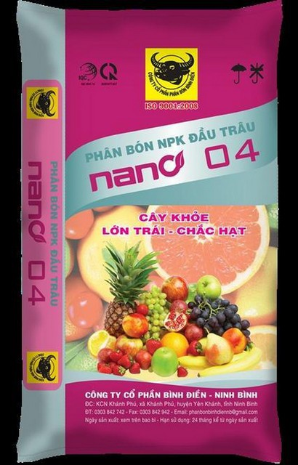
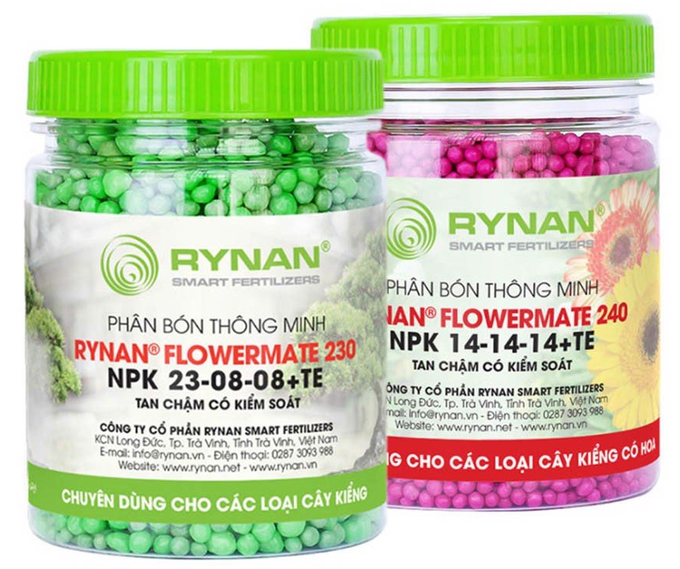
Câu 4. Theo em, có nên sử dụng rộng rãi phân nano và phân tan chậm có kiểm soát trong trồng trọt ở địa phương em? Vì sao?

Slide 15

Trả lời
Nên sử dụng 2 loại phân này vì những ưu điểm của nó, tuy nhiên cần lưu ý bón đúng liều, đúng thời điểm và cách bón để tránh lãng phí, tồn dư kim loại nặng trong sản phẩm (bón quá nhiều phân nano kim loại nặng: Cu, Zn…).
Do vậy, cần khuyến cáo người sản xuất tìm hiểu và tính toán kĩ lưỡng trước khi sử dụng hai loại phân bón này.

Slide 16

HƯỚNG DẪN VỀ NHÀ
Hoàn thành bài tập còn lại: 4, 5 SGK
Xem trước
nội dung bài 9

Slide 17
HẸN GẶP LẠI CÁC EM TRONG BUỔI HỌC SẮP TỚI

